Slide 1


寒假安全教育·寒假生活指南
大学生
寒假安全教育
学号：XXXXX
姓名： XXXXX

Slide 2

目录
CONTENTS
01
02
牢记
疫情防控
出行安全
须知
03
04
预防网络
电信诈骗
健康生活
合理规划

Slide 3
01
牢记疫情防控

Slide 4

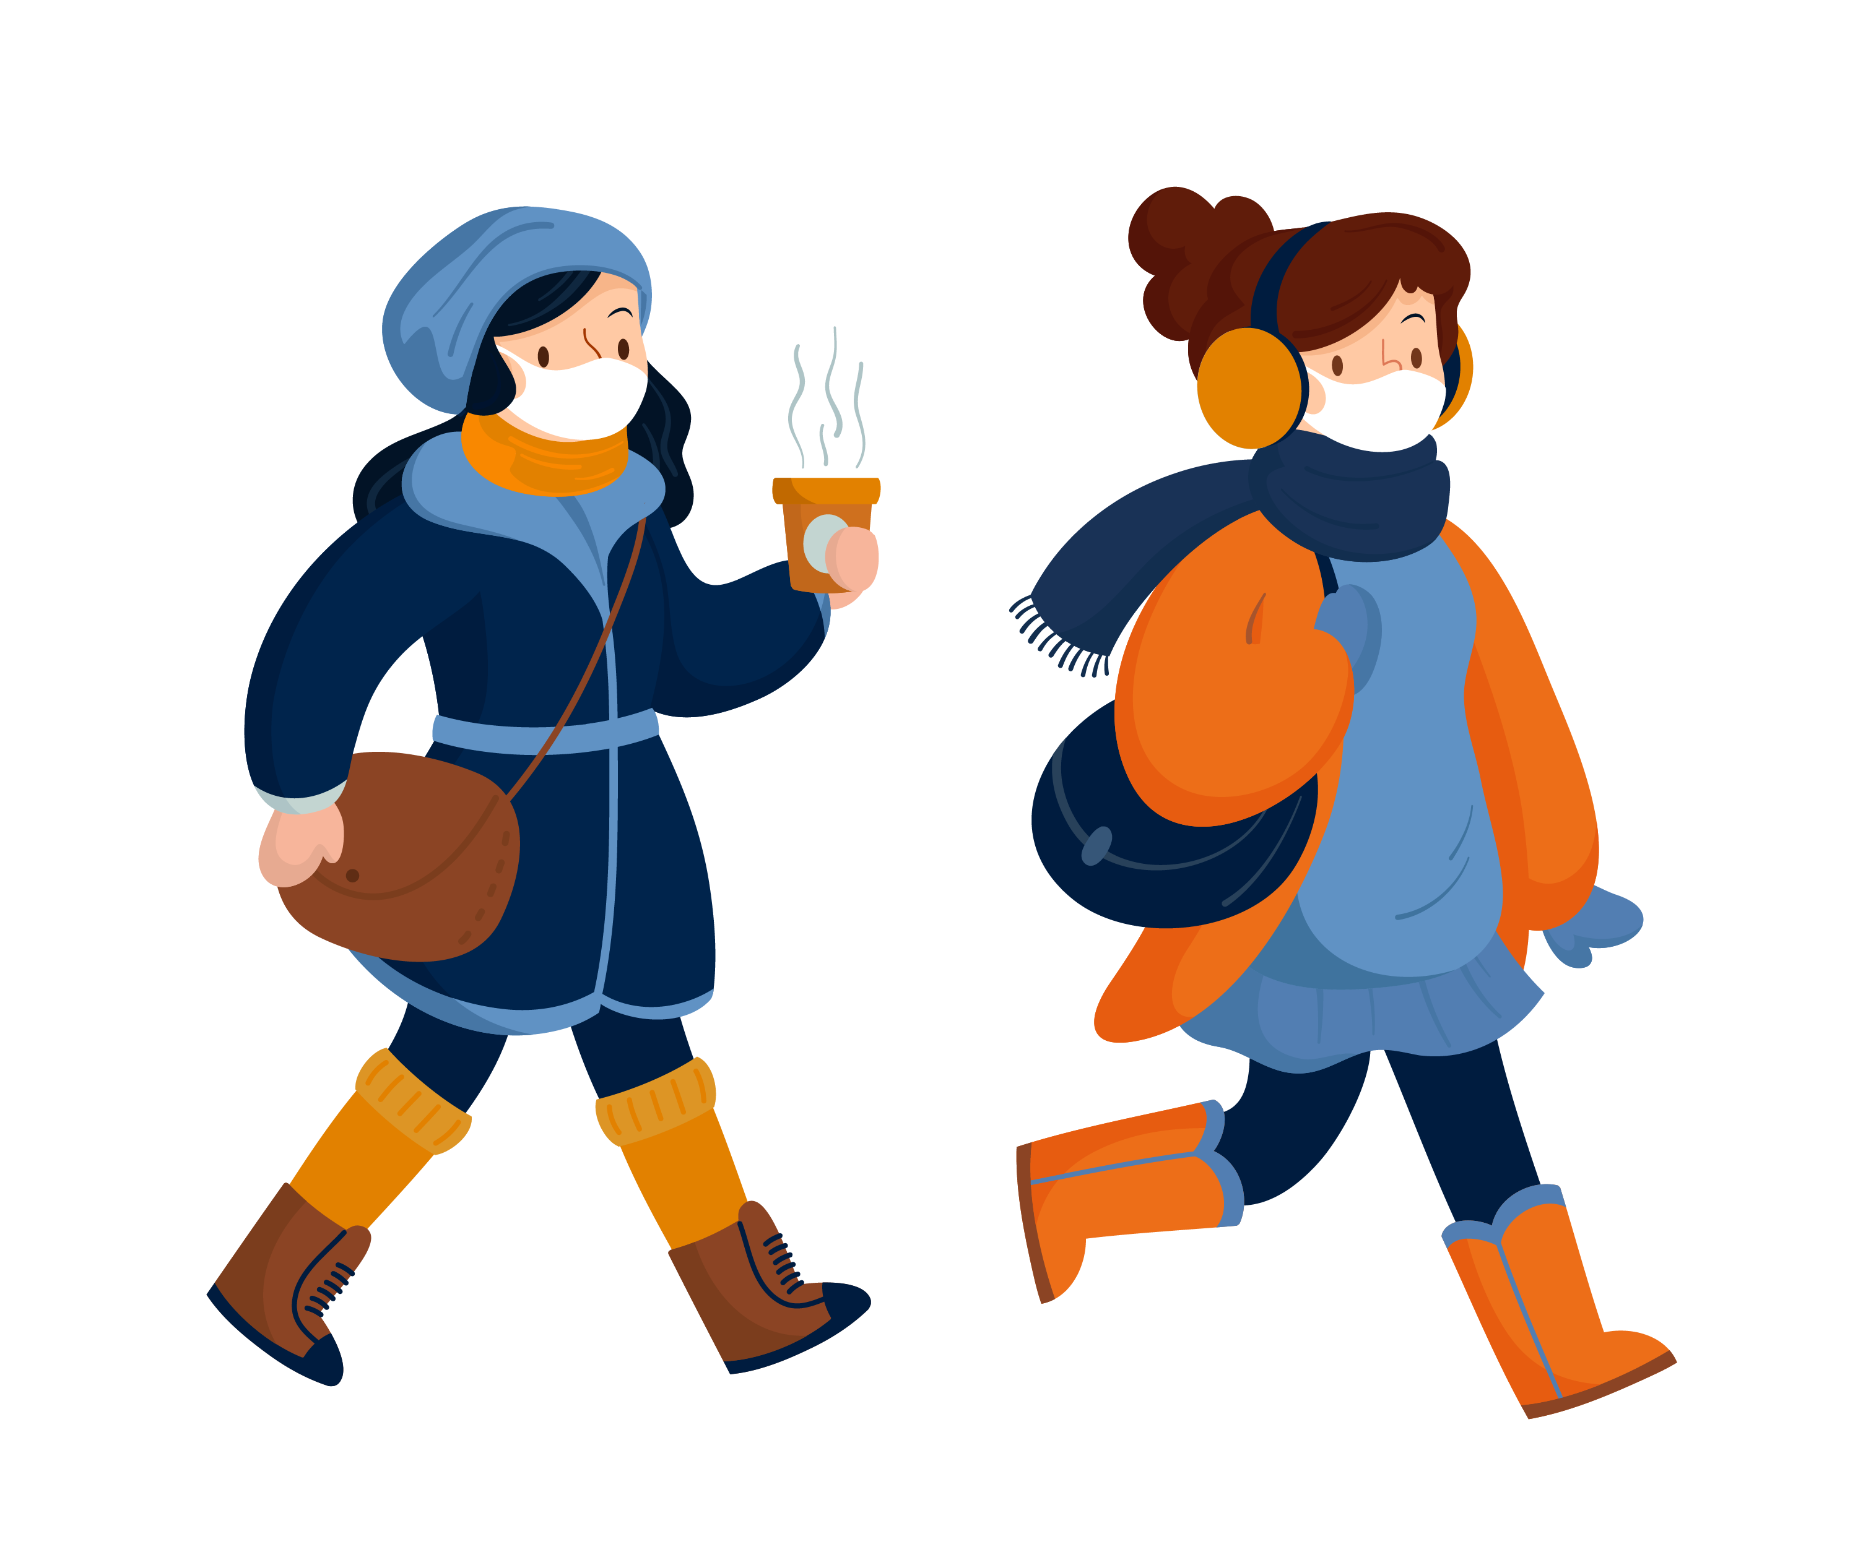
一 牢记疫情防控 一
01
02
03
离校前，一定要按照学校要求履行离校报备程序。返乡途中，要积极配合体温监测、核酸检测、健康码和行程码核验等，做好行程记录。
要做好行程记录，及时报告行程轨迹。假期要少聚集，少去人流密集处，减少不必要外出，如果有出行的计划，一定要坚持“防疫三件套”：
坚持佩戴口罩、保持社交距离、做好个人卫生。确需跨县（市、区）出行的，要妥善做好个人防护，提前查阅并自觉遵守当地疫情防控规定，行程轨迹要及时向辅导员报告。
04
05
当好自身健康第一责任人，养成在人群密集和密闭场所佩戴口罩、勤洗手、常通风、少聚集、“一米线”等基本卫生习惯。
牢记“防护五还要”：口罩还要带、社交距离还要留、咳嗽喷嚏还要遮、双手还要经常洗、窗户还要尽量开。

Slide 5
出行安全须知
02
在同学们充分享受假期乐趣的同时，安全问题也不容忽视。留校学习、实习实践等都有很多安全问题都需要注意送给大家一份寒假安全指南，希望大家可以度过一个平安快乐充实的假期！

Slide 6
一 出行安全须知 一
贵重物品不放在显眼处
恶劣天气尽量减少外出
1
4
出行时，最好不要携带大量现金和贵重物品，背包一定放在显眼的视野范围内，或者交给同伴看管。
冬季冰冻、雨雪等天气多发，路面湿滑。出行应提前查询目的地天气，大雾、雨雪等灾害天气减少外出。
乘坐具有合法资质的车辆
在选择包车服务时，应选择具有合法运营资质的车辆和驾驶人，不要乘坐私揽客源的“黑”客车。如对车辆情况有怀疑，可要求运输方出示相关证明，切勿因为贪小便宜去乘坐非法的“黑”客车。
2
手机务必保持畅通
5
离校外出前，一定要把个人去向及联系方式告知辅导员、舍友及家长，务必保持通讯工具畅通，以便突发情况能够及时发现并协助处理解决。
不乘坐超载超员车辆
警惕过分热情的陌生人
外出切勿乘坐超员超载、客货混装的车辆。车辆超载严重影响车辆制动和操控性能，易发生制动失效等安全事故，为了自身的安全保障，一定不要心存侥幸，贪图价格优惠、快速抵达而乘坐超员超载车辆。
3
6
不轻信陌生人言行，不轻易接受陌生人的饮料、食物；不随便接受陌生人提包、买票、照看东西等帮助。对于涉世未深的大学生来说，防人之心不可无。

Slide 7
预防网络电信诈骗
03
在同学们充分享受假期乐趣的同时，安全问题也不容忽视。留校学习、实习实践等都有很多安全问题都需要注意送给大家一份寒假安全指南，希望大家可以度过一个平安快乐充实的假期！

Slide 8
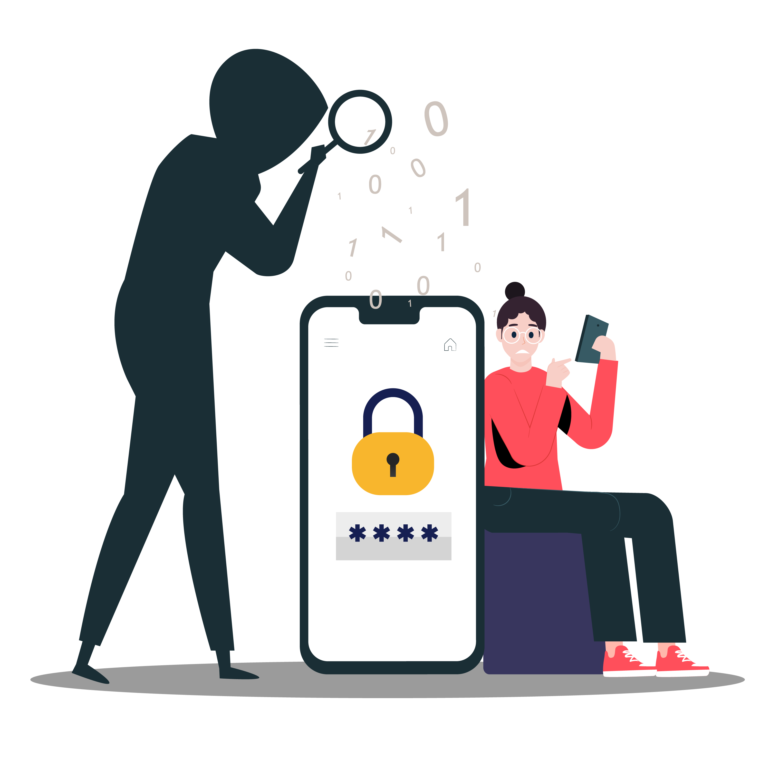
一 预防网络电信诈骗 一
01
03
不要轻信非官方信息，不随意告诉别人自己的银行卡号、姓名及个人情况。
不要贪图便宜，理性消费有节制，拒绝网贷不受骗。
02
04
面对陌生的电话、短信、邮件一定要提高警惕，不听、不信、不转账、不汇款！虚假信息网站勿点击，时刻警惕网络诈骗，保护好自己的财产。
不要轻易相信中奖、航班取消、包裹违规、民意调查等涉及钱财、个人身份信息的短信电话；

